Slide 1

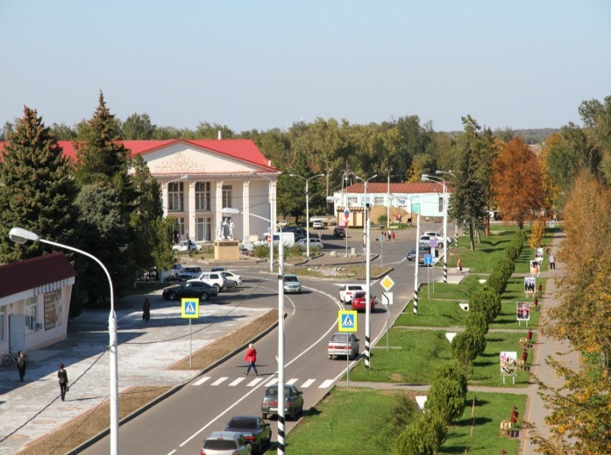
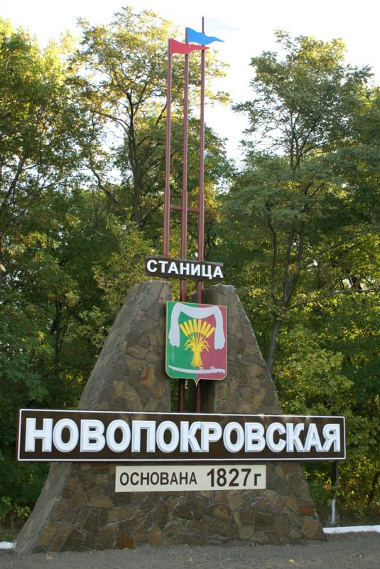
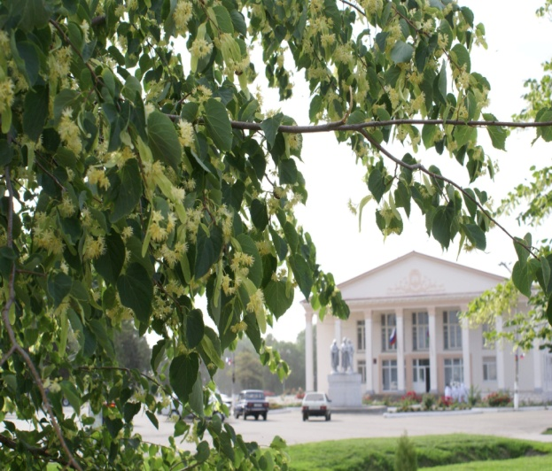
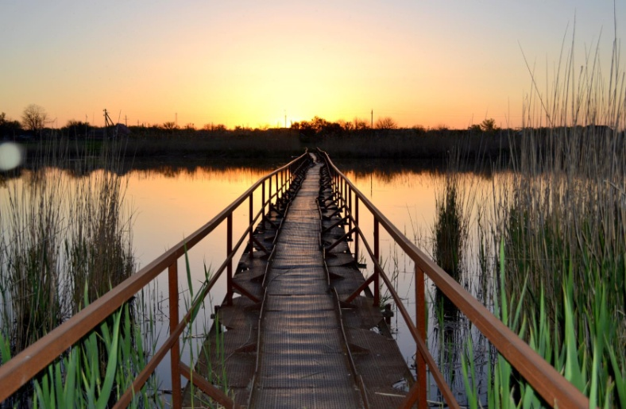
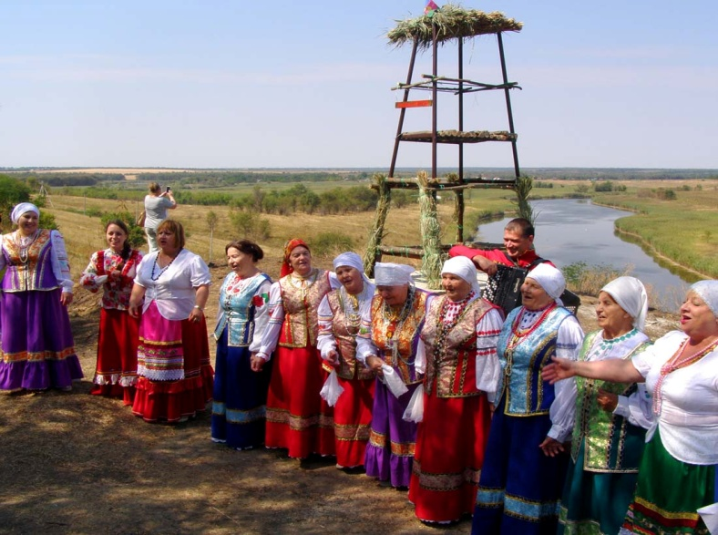
Бюджет для граждан на 2019 год
Новопокровское сельское поселение
Новопокровского района

Slide 2
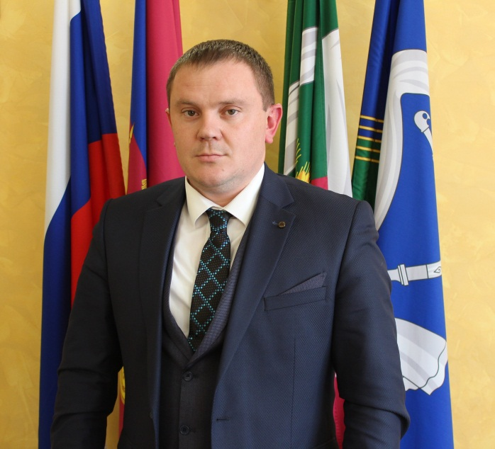
Уважаемые жители Новопокровского сельского поселения!
Представляем вашему вниманию «Бюджет для граждан». Для людей, не обладающих специальными знаниями в сфере бюджетного законодательства, достаточно сложно разобраться в языке бюджета, в его цифрах. «Бюджет для граждан» – это отдельный аналитический документ, который в доступной и понятной
форме познакомит вас с основными положениями бюджета Новопокровского сельского поселения на 2019 год.
О том, как формируется бюджет, куда и на что направляются деньги налогоплательщиков теперь могут узнать все желающие. Этот информационный ресурс позволяет сделать процесс формирования бюджета более открытым и прозрачным.
«Бюджет для граждан» создан для того, чтобы у каждого жителя нашего поселения была возможность принять участие в обсуждении вопросов формирования бюджета Новопокровского сельского поселения и его исполнения. От неравнодушия каждого из Вас зависит, каким будет бюджет поселения, на какие цели в первоочередном порядке будут направляться бюджетные средства.

Slide 3
Одной из основных задач бюджетной политики Новопокровского сельского поселения и является обеспечение прозрачности и открытости бюджетного процесса.
Настоящая электронная брошюра «Бюджет для граждан» разработана для того, чтобы вся официальная информация была не только доступной, но и более понятной для каждого жителя.
Здесь Вашему вниманию представлены описания доходов, расходов бюджета и их структуры, а также приоритетные направления расходования бюджетных средств
Глава Новопокровского сельского поселения
А.В. Свитенко

Slide 4
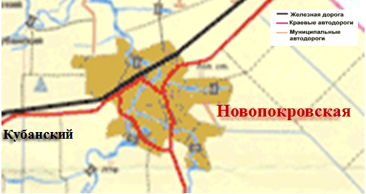
Административно-территориальное деление
Площадь территории Новопокровского сельского поселения составляет 46184 га
В состав Новопокровского сельского поселения входят 4 населенных пункта:
- ст. Новопокровская;
- хутор Ея;
- п. Лесничество;
- п. Горький.
Протяженность автомобильных дорог местного значения – 105,7 км

Slide 5


Что такое бюджет?
Слово «бюджет» происходит от старонордмандского «bougette» - кошелек, мешок с деньгами. В настоящее время этот термин утратил свое первоначальное значение.
Сегодня бюджет – это документально оформленный план доходов и расходов на определенный период

Slide 6
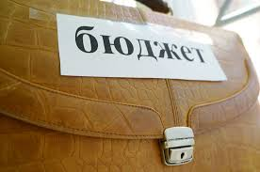

Профицит бюджета – превышение доходов бюджета над его расходами
Доходы
Расходы
Дефицит бюджета – превышение расходов бюджета над его доходами
Расходы
Доходы

Slide 7

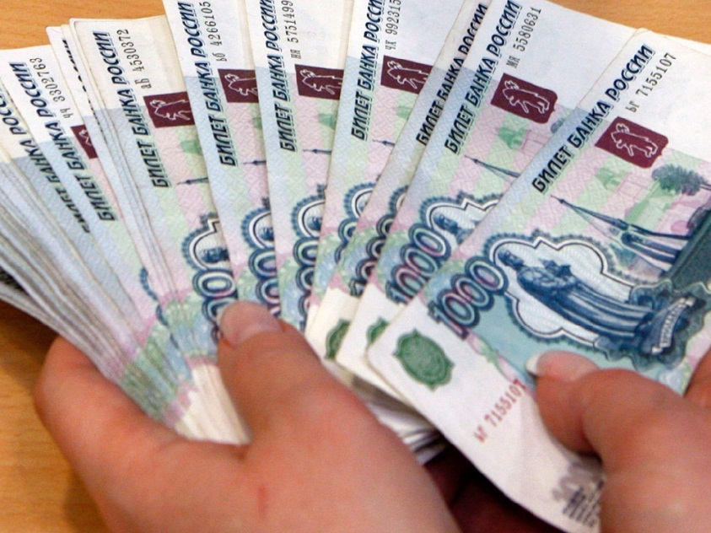
Идеальный бюджет
ДОХОДЫ=РАСХОДЫ
Сбалансированность бюджета – обязательное требование, предъявляемое к составлению и утверждению бюджета

Slide 8


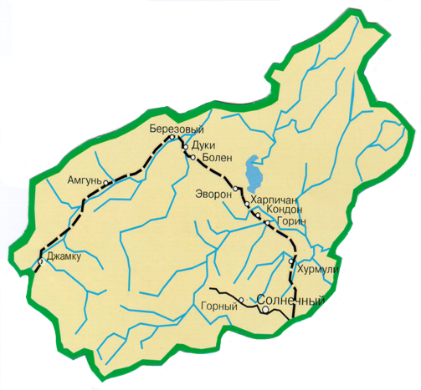
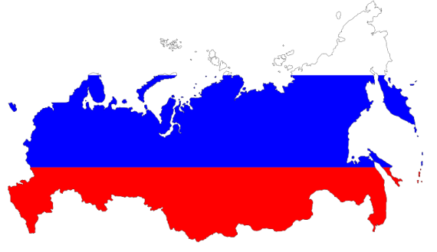
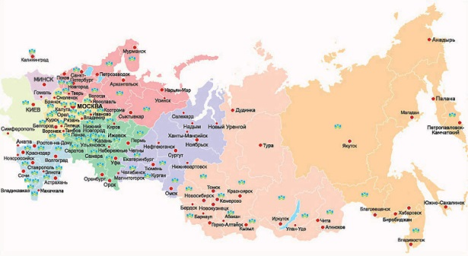
Какие бывают бюджеты?
Бюджет семьи
Бюджет организаций
Бюджеты публично-правовых образований
Российской Федерации
(федеральный бюджет, бюджеты государственных внебюджетных фондов РФ)
субъектов
Российской Федерации
(региональные бюджеты, бюджеты территориальных фондов ОМС)
муниципальных образований
(местные бюджеты)

Slide 9

Гражданин, его участие в бюджетном процессе
Помогает формировать доходную часть бюджета
ГРАЖДАНИН
как налогоплательщик
ГРАЖДАНИН
как получатель социальных гарантий
Получает социальные гарантии – расходная часть бюджета (ЖКХ, культура, физическая культура и спорт, другие направления социальных гарантий населению)
9

Slide 10

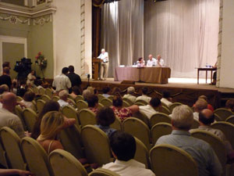

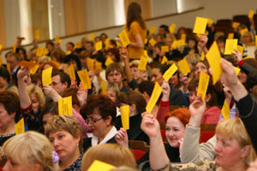
Возможности влияния гражданина на состав бюджета
1
Публичные слушания по проекту бюджета Новопокровского сельского поселения
2
Публичные слушания по отчету об исполнении бюджета Новопокровского сельского поселения
3
Публичные обсуждения муниципальных программ
10

Slide 11



Основы составления проекта бюджета Новопокровского сельского поселения
Бюджетное послание Президента Российской Федерации
Прогноз социально-экономического развития поселения
Основные направления бюджетной и налоговой политики
Муниципальные программы Новопокровского
сельского поселения
Составление проекта бюджета поселения

Slide 12



Структура доходов бюджета Новопокровского сельского поселения
НАЛОГОВЫЕ ДОХОДЫ
78 170,1 тыс. руб.
поступления от уплаты налогов, установленных Налоговым кодексом
Российской Федерации,
например:
налог на доходы физических лиц;
земельный налог;
-налог на имущество;
другие.
Доходы бюджета поселения
95 908,8 тыс. руб.
НЕНАЛОГОВЫЕ ДОХОДЫ
11 817,3 тыс. руб.
- доходы от использования муниципального имущества;
штрафные санкции;
- другие.
БЕЗВОЗМЕЗДНЫЕ ПОСТУПЛЕНИЯ
5 921,4 тыс. руб.
поступления в бюджет на безвозмездной и безвозвратной основе (субсидии, иные межбюджетные трансферты).

Slide 13
Структура налоговых доходов бюджета Новопокровского сельского поселения
в 2019 году

Slide 14
Структура неналоговых доходов бюджета Новопокровского сельского поселения
в 2019 году

Slide 15
Безвозмездные поступления в бюджете Новопокровского сельского поселения на 2019 год
5921,4 тыс. рублей
Субвенции бюджетам сельских поселений на выполнение передаваемых полномочий субъектов Российской Федерации – 7,6 тыс. рублей
Межбюджетные трансферты, передаваемые бюджетам сельских поселений из бюджетов муниципальных районов на осуществление части полномочий по решению вопросов местного значения в соответствии с заключенными соглашениями – 5913,8 тыс. рублей

Slide 16
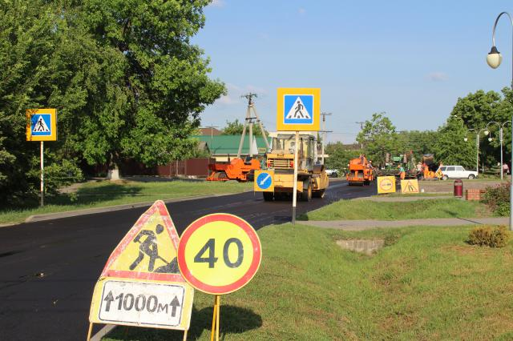
Дорожный фонд
Новопокровского сельского поселения
Доходы фонда
Акцизы на автомобильный бензин, прямогонный бензин, дизельное топливо, моторные масла для дизельных и (или) карбюраторных (инжекторных) двигателей, производимые на территории Российской Федерации
Не более 10% от собственных налоговых и неналоговых доходов бюджета Новопокровского сельского поселения
Межбюджетные трансферты из бюджетов бюджетной системы Российской Федерации на финансовое обеспечение дорожной деятельности в отношении автомобильных дорог общего пользования местного значения, в том числе дорог в населенных пунктах
Объем дорожного фонда в 2019 году составит:
6430,0 тыс. рублей
Расходы фонда
Нормативное содержание автомобильных дорог общего пользования местного значения

Slide 17

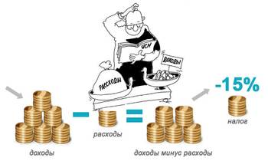
Расходы бюджета Новопокровского сельского поселения на 2019 год
23,3 %
Общегосударственные вопросы
22344,3 тыс. рублей
Национальная безопасность и правоохранительная деятельность
155,7 тыс. рублей
0,2 %
Расходы 95908,8
тыс. руб.
7,1 %
Национальная экономика
6846,6 тыс. рублей
58,8 %
Жилищно-коммунальное хозяйство
56390,0 тыс. рублей
4,4 %
Образование
4245,7 тыс. рублей
5,4 %
Культура, кинематография
5163,2 тыс. рублей
0,4 %
Социальная политика
363,3 тыс. рублей
0,4 %
Физическая культура и спорт
400,0 тыс. рублей

Slide 18


Перечень муниципальных программ Новопокровского сельского поселения на 2019 год
Комплексное и устойчивое развитие Новопокровского сельского поселения в сфере строительства, архитектуры и дорожного хозяйства
Обеспечение безопасности населения
Развитие культуры
Молодежь Новопокровского сельского поселения
Развитие топливно-энергетического комплекса
Информационное освещение
Формирование современной городской среды
Казачество Новопокровского сельского поселения
О развитии субъектов малого бизнеса Новопокровского сельского поселения
Социальная поддержка граждан
Развитие жилищно-коммунального хозяйства

Slide 19
Структура финансового обеспечения
муниципальных учреждений на 2018 год

Slide 20


Объём межбюджетных трансфертов,
предоставляемых бюджету муниципального
образования Новопокровский район, на 2019 год
113,8 тыс.руб.
5033,8 тыс.руб.
Обеспечение условий для развития на территории поселения физической культуры и массового спорта
Осуществление внешнего муниципального финансового контроля поселения
Создание условий для организации досуга и обеспечения жителей поселения услугами организаций культуры
400,0 тыс.руб.
4520,0 тыс.руб.

Slide 21
Контактная информация
«Бюджет для граждан»
подготовлен финансовым органом администрации Новопокровского сельского поселения
Финансовый орган администрации Новопокровского сельского поселения находится по адресу:
Краснодарский край, станица Новопокровская,
улица Ленина, 110
Телефон: (886149)7-33-82
Адрес электронной почты: novpos@mail.ru
Информационный ресурс «Бюджет для граждан» размещен на официальном сайте администрации Новопокровского сельского поселения novopokrovskaya.org

